Slide 1
A influência da sociedade no desenvolvimento científico já é algo longamente discutido dentro da área de História da Ciência. Porém, podemos nos questionar:
Qual é o papel da sociedade no desenvolvimento científico?
Em que níveis o contexto histórico (sociedade, cultura, economia, política,...) influencia no desenvolvimento da ciência?
Todos esses fatores tem um papel influente no desenvolvimento científico? Cite exemplos de porquê sim ou de porquê não.

Slide 2
A origem da mecânica quântica e a República de Weimar
Tópicos de História de Física Moderna (2019)
Sofia Guilhem Basilio

Slide 3
Quanto influencia, afinal?
Questão ainda em aberto para filósofos, sociólogos e historiadores da ciência;
Diversos enfoques, diversas respostas;
Para um mesmo caso, diferentes respostas.

Slide 4
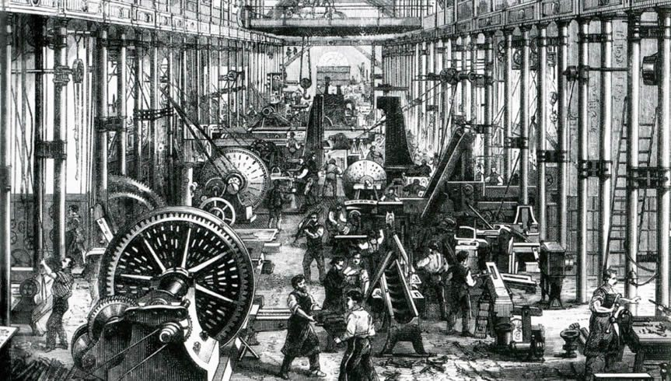
Grande influência econômica
Exemplo clássico de forte influência econômica no desenvolvimento científico
Revolução Industrial e a Termodinâmica
“As necessidades econômicas ditavam o desenvolvimento técnico, sendo que a transformação da visão técnica para a científica ocorreu com a necessidade de aperfeiçoar as máquinas térmicas” (Silva & Errobidart, 2019, p. 96)
Início em meados do século XVIII
Ciclo de Carnot - 1824

Slide 5
Mas em outros contextos?
Dificuldade em definir até que ponto o contexto pode influenciar o conteúdo científico, não só suas organizações sociais e/ou as inovações científicas;
Vínculo fraco: Coexistência de eventos científicos e históricos
Vínculo forte: Determinista

Slide 6
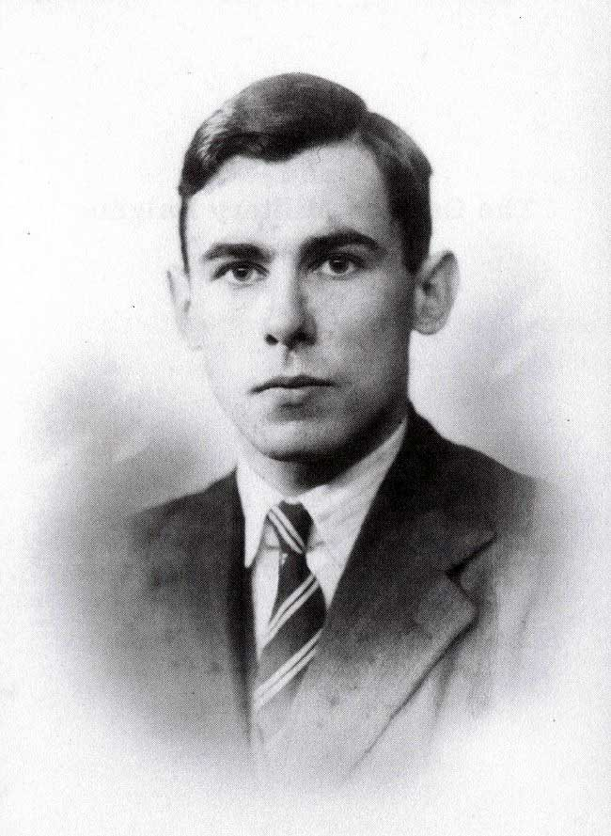

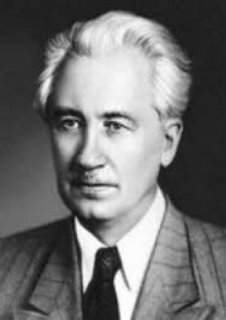
Um exemplo de olhares
“Fraco”
“Forte”
John Herivel - The Background to Newton's Principia (1965)
Boris Hessen - The Social and Economic Roots of Newton's 'Principia‘ (1931). Reimpresso em 1971

Slide 7
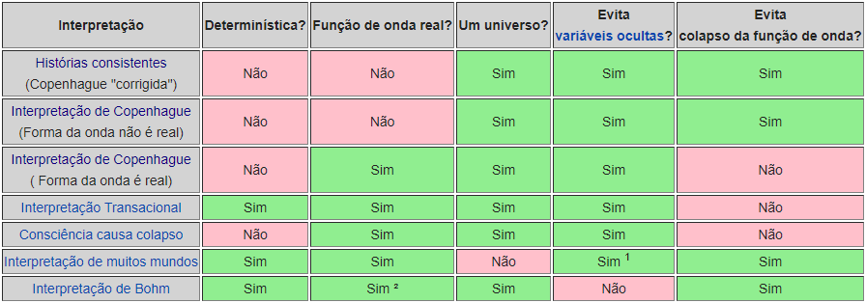
Okay, mas e a quântica?
Teorias físicas com uma possível nova forma filosófica: indeterministas, não-causais e probabilísticas
Diversas interpretações!
*Tabela não tão precisa e grandiosamente copiada da Wikipédia para fins ilustrativos

Slide 8
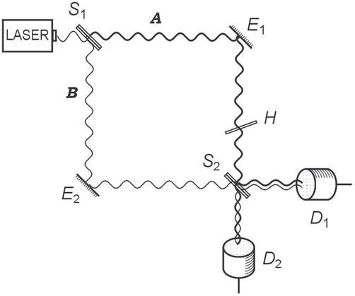
Exemplo: Interferômetro de Mach-Zehnder
(1) Interpretação Ondulatória. Talvez o fóton possa se dividir simetricamente em dois "meio-fótons" no primeiro espelho semi-refletor S1. [...] O problema seria explicar por que em outros experimentos nunca detectamos meio fótons [...]
(2) Interpretação Corpuscular. [...] Qualquer visão corpuscular tem extrema dificuldade em explicar fenômenos ondulatórios. Uma saída possível, porém, seria argumentar que a lógica ao nível quântico é de tipo "não-clássica” [...]
(3) Interpretação Dualista Realista. [...] o fóton de fato seguiria uma trajetória, por A ou por B, mas simultaneamente a sua onda associada se dividiria em duas partes iguais [...] A partícula seria um "surfista” que só pode navegar onde há ondas [...]
(4) Interpretação da Complementaridade. Um fenômeno pode ser ondulatório ou corpuscular, nunca os dois ao mesmo tempo. O experimento examinado é um fenômeno ondulatório, e portanto não tem sentido perguntar onde está o fóton.
Superposição construtiva
Superposição destrutiva
Pessoa Jr, 2005, p. 10 (figura) e p. 13 (citação)

Slide 9

Os princípios da quântica (Início do século XX)

Slide 10
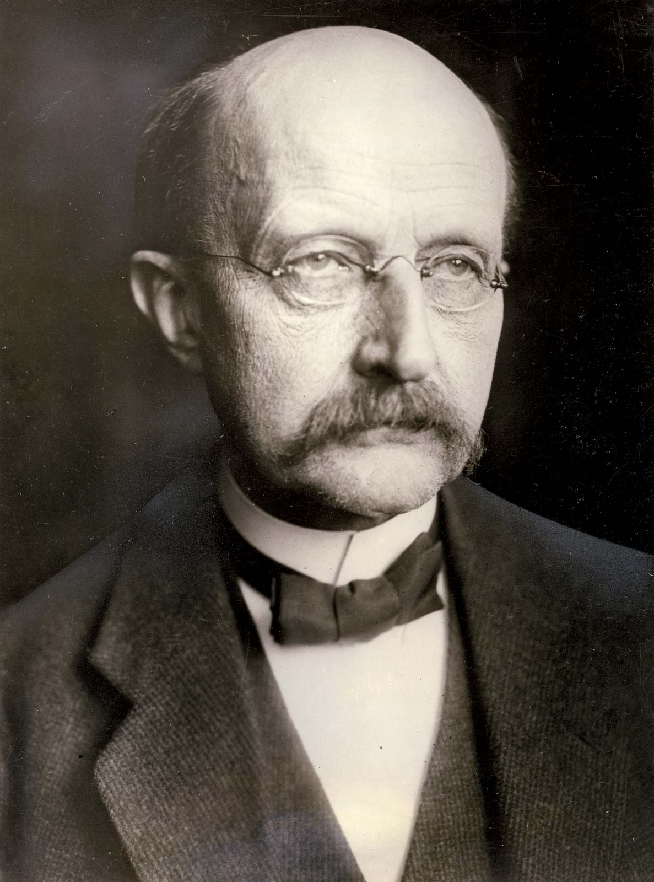
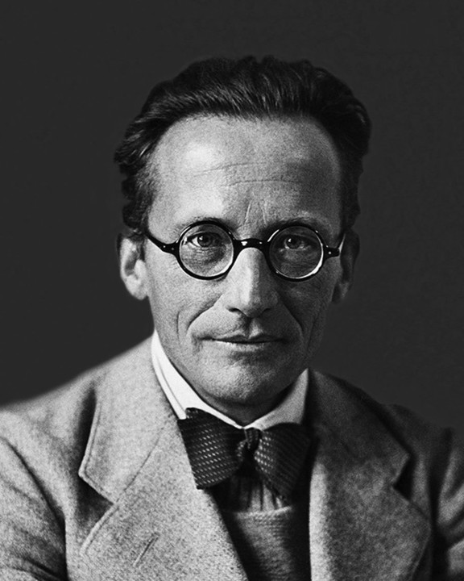
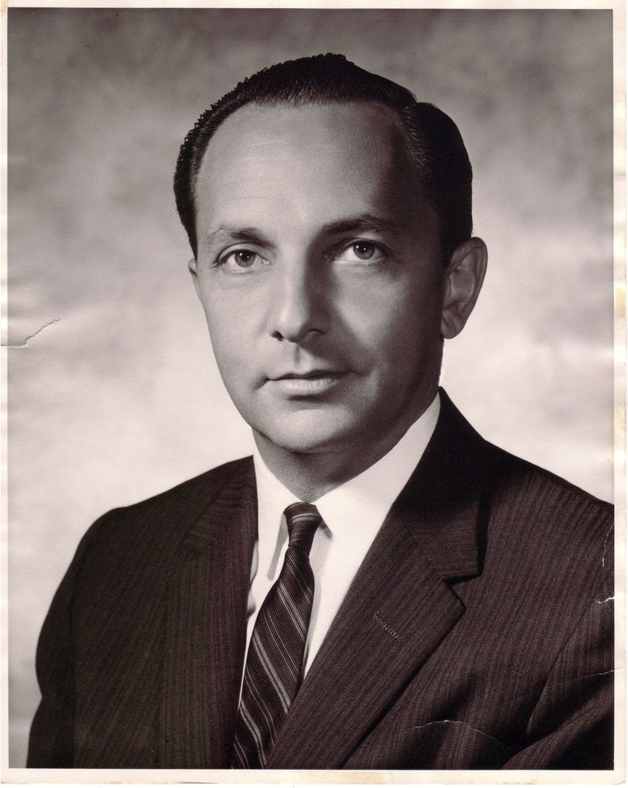
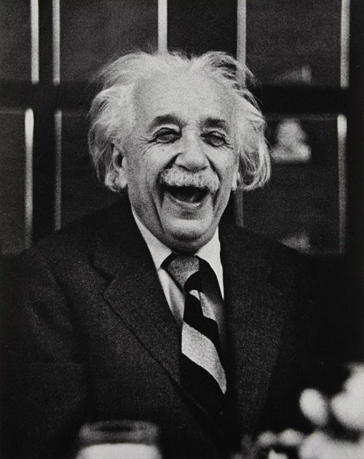
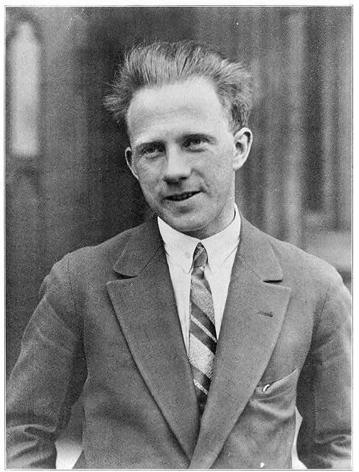
Top 5!
Max Planck
Max Born
Erwin Schrödinger
Albert Einstein
Werner Heisenberg

Slide 11
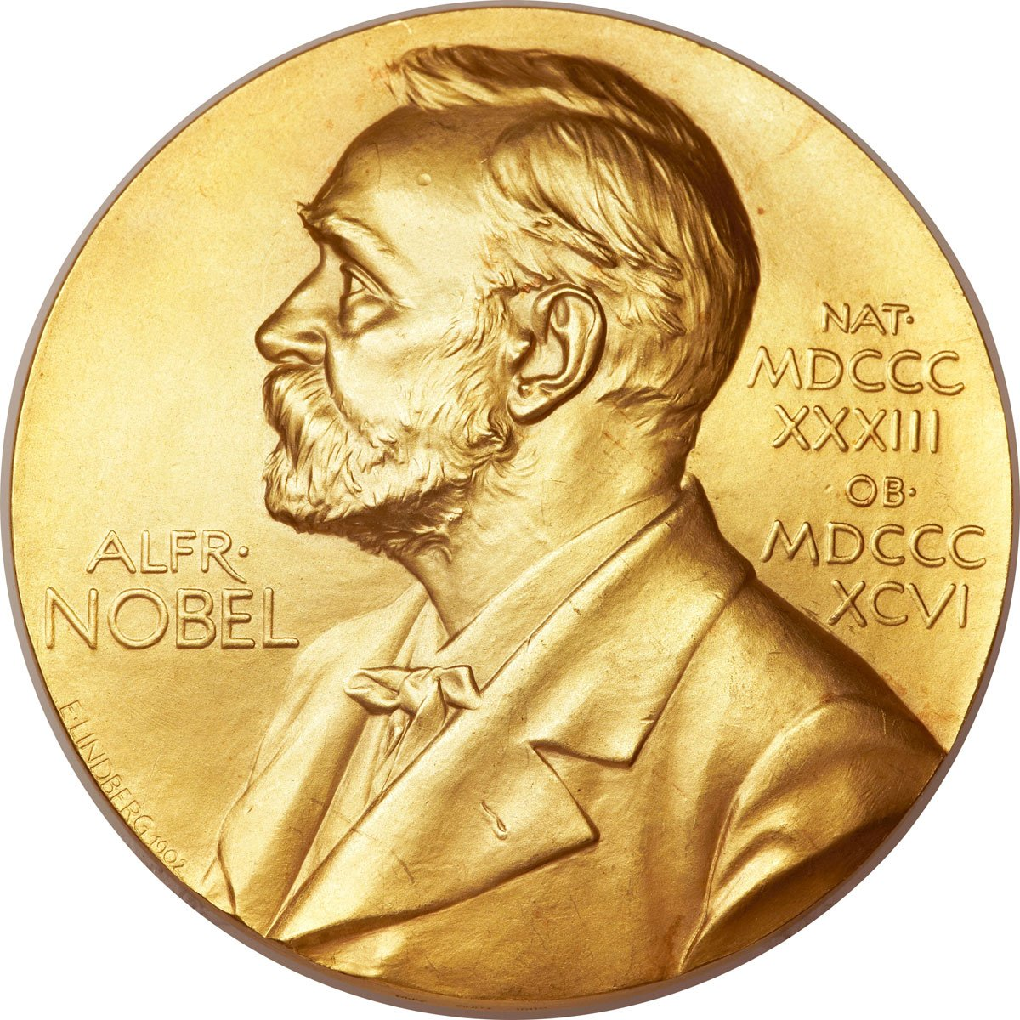
Top 5!
Max Planck
Max Born
Erwin Schrödinger
Albert Einstein
Werner Heisenberg

Slide 12
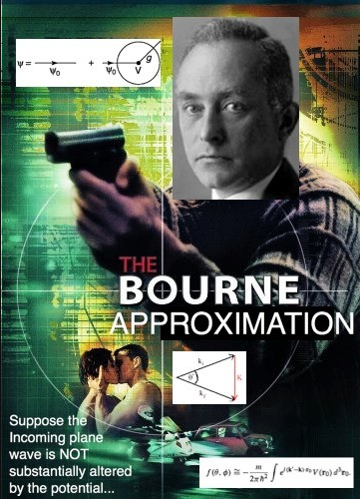
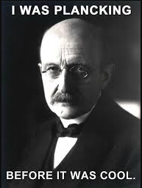



Top 5!
Max Planck
Max Born
Erwin Schrödinger
Albert Einstein
Werner Heisenberg

Slide 13
Top 5!
Alemão/Suíço
Alemão
Max Planck
Max Born
Alemão
Alemão
Erwin Schrödinger
Suíço
Albert Einstein
Werner Heisenberg

Slide 14
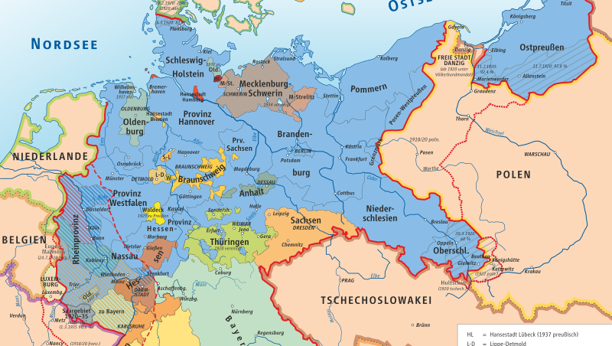
República de Weimar
Período pós-Primeira Guerra Mundial (1919) até o início do regime nazista (1931)
“A República nasceu em derrota, viveu em turbulência e morreu em desastre, e desde o início muitos viram sua luta com soberba indiferença ou com aquele prazer profano pelo sofrimento de outros pelos quais os alemães cunharam o termo evocativo Schadenfreude” (Gay, 1968, tradução nossa)

Slide 15
Fim da Primeira Guerra Mundial
Tratado de Versalhes (1919), artigo 231, grifos nossas:
“Os governos aliados e associados afirmam e a Alemanha aceita a responsabilidade da Alemanha e seus aliados por causar todas as perdas e danos a que os governos aliados e associados e seus nacionais foram submetidos como consequência da guerra imposta a eles pela agressão da Alemanha e seus aliados”
E a ciência?

Slide 16
Ciência durante a Primeira Guerra
Boicote à ciência alemã pela Tríplice Entente
“Em meados de 1917, o eminente matemático francês Emile Picard [...] disse a um influente membro da Academia Nacional de Ciência dos Estados Unidos que qualquer tipo de relações “pessoais” seria “impossível” com cientistas alemães inclusive após a guerra” (Kevles, 2005, p. 117, tradução nossa)
Fundação do International Research Council (1919)

Slide 17
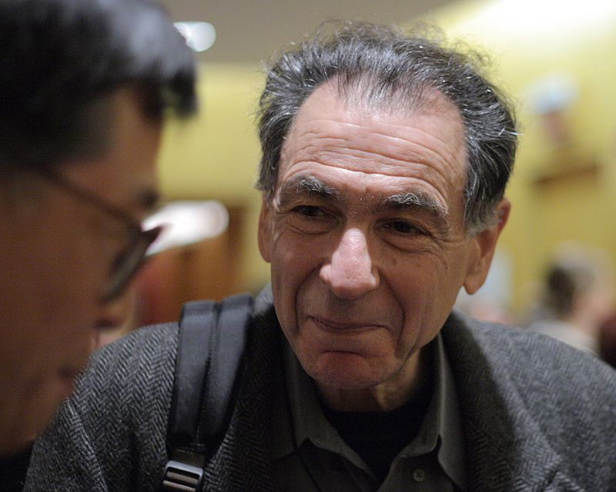
Paul Forman
AHQP em parceria com seu orientados, Thomas Kuhn, e seus colegas Heilbron e Allen
“Paul Forman atuou como editor e arquivista sênior do projeto. Pessoalmente ou como supervisor de uma equipe especial, ele organizou e catalogou nossos materiais manuscritos para microfilmagem, e transformou as fitas de nossas entrevistas na forma escrita mais gerenciável em que foram depositadas nos arquivos. O fato de o projeto poder descrever seus materiais, em vez de simplesmente medi-los, é em grande parte resultado de sua capacidade de gerenciamento” (AHQP, tradução nossa)

Slide 18
Weimar Culture, Causality, and Quantum Theory, 1918-1927
Weimar Culture, Causality, and Quantum Theory, 1918-1927: Adaptation by German Physicists and Mathematicians to a Hostile Intellectual Environment (1971)
Ponto de virada: um clássico da área que atualmente é conhecida como Science Studies
Três partes: 1) A cultura de Weimar como um ambiente intelectual hostil; 2) Adaptação da ideologia ao ambiente intelectual; 3) “Dispensando a causalidade”: Adaptação do conhecimento ao ambiente intelectual

Slide 19

Material analisado (aulas públicas, cartas pessoais, livros importantes, artigos científicos)
Contexto cultural
Contexto sócio-político
Conclusões

Slide 20
1) A cultura de Weimar como ambiente intelectual hostil
Contribuições da ciência no período de guerra
Exemplo: Segunda batalha de Ypres (1915)
“Esse evento marca o primeiro uso em larga escala de um agente químico com a intenção de causar ferimentos severos ou morte, sendo assim classificado como uma arma de destruição em massa” (Szinicz, 2005, p. 170, tradução nossa)

Slide 21
1) A cultura de Weimar como ambiente intelectual hostil
“No verão de 1918, os cientistas físicos alemães, como o resto do público alemão, continuaram ansiosos com confiança e satisfação a uma conclusão vitoriosa da guerra em que estavam envolvidos há quatro anos” (Forman, 1971, p. 8, tradução nossa)
Derrota da Alemanha: desolamento popular e quebra de confiança para com os cientistas
Ambiente intelectual antagônico à ciência

Slide 22
1) A cultura de Weimar como ambiente intelectual hostil
Lebensphilosophie existencialista:
“rejeição da razão como instrumento epistemológico, porque inseparável do positivismo-mecanismo-materialismo e porque, como fundamentalmente desintegrante, incapaz de satisfazer a "fome de totalidade"; glorificação da "vida", intuição, experiência não mediada e não analisada, com a apreensão imediata de valores, e não a dissecção do nexo causal, como objeto próprio da atividade acadêmica ou científica.” (Forman, 1971, p. 16, tradução e grifos nossa)

Slide 23
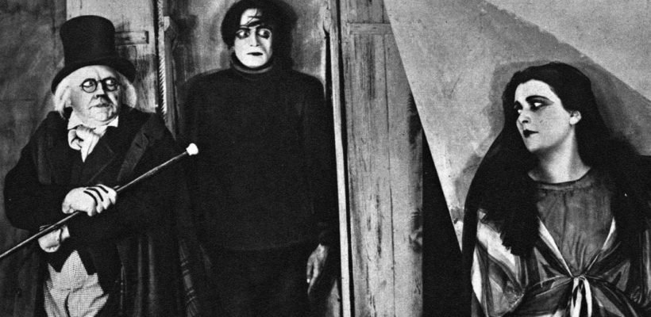
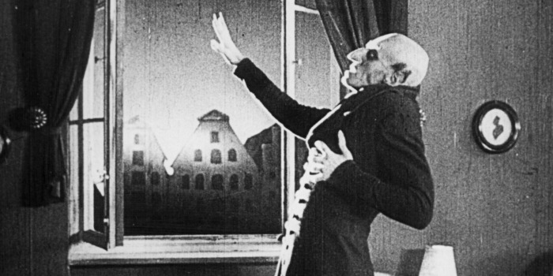
1) A cultura de Weimar como ambiente intelectual hostil
Exemplo extra-científico: expressionismo alemão como oposição ao cenário do racionalismo moderno e como forma de expressar seus sentimentos de forma intuitiva
Das Cabinet des Dr. Caligari - 1920
Nosferatu, Eine Symphonie des Grauen - 1922

Slide 24
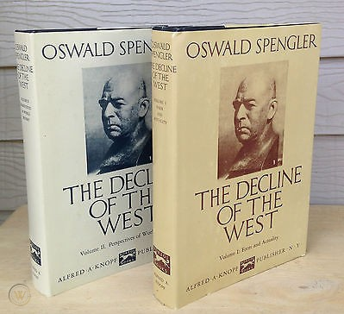
1) A cultura de Weimar como ambiente intelectual hostil
Primeiro volume publicado em 1918
“Para Lukács, Spengler é o representante característico da Lebensphilosophie dos anos pós-guerra” (Forman, 1971, p. 31, tradução nossa)
Imagem difamatória da ciência presente na obra de Spenlger condizente com as inclinações da classe média educada alemã do pós-guerra

Slide 25
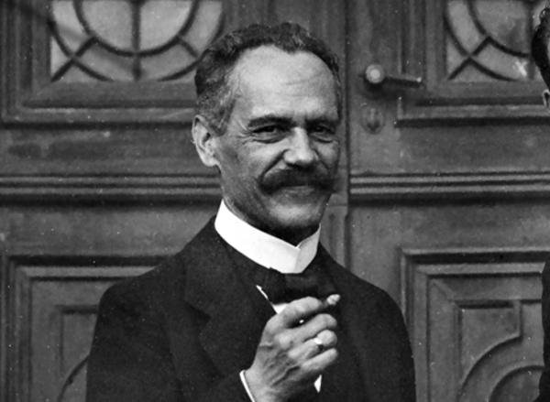
1) A cultura de Weimar como ambiente intelectual hostil
“Certamente na Alemanha esse anacronismo se baseia em parte na miséria do presente. A crença em uma ordem mundial racional [vernünftig] foi abalada pela maneira como a guerra terminou e a paz ditada; consequentemente, busca-se a salvação em uma ordem mundial irracional [unvernünftig]” (Sommerfeld apud Forman, 1917, p. 13, tradução e grifos nossos)

Slide 26
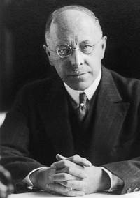
1) A cultura de Weimar como ambiente intelectual hostil
Carl Heinrich Becker: “todo o nosso sistema educacional é voltado exclusivamente para o intelecto. Devemos adquirir novamente reverência pelo irracional.” (Becker apud Forman, 1971, p. 24, tradução e grifos nossos)
Movimentos políticos e governamentais desfavoráveis às ciências exatas: diminuição da carga das ciências exatas nas escolas. Formação do atual sistema de divisão de segundo grau alemão (Hauptschule, Realschule, Gymnasium)

Slide 27
2) Adaptação da ideologia ao ambiente intelectual
Sentimento de crise do conhecimento
“[A] ideologia pertence não apenas à concepção geral da natureza e dos objetivos da atividade científica, [...] mas também à percepção do cientista sobre o estado de sua disciplina, suas esperanças e expectativas para um desenvolvimento futuro” (Forman, 1971, p. 58, tradução nossa)

Slide 28
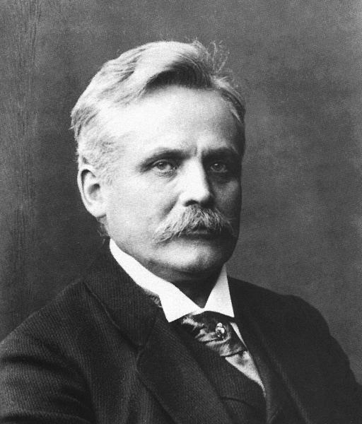
2) Adaptação da ideologia ao ambiente intelectual
Wilhelm Wien:
Discurso de 1918 – Wien enfatizou a independência e autonomia da física, especialmente com relação à filosofia (idealista alemã)
Discurso de 1920 – o “postulado da cogniscibilidade da Natureza” como sendo, “em última análise, não tão distante da ideia fundamental da filosofia hegeliana da identidade”; Física como expressão do “puro instinto humano de investigação”

Slide 29
2) Adaptação da ideologia ao ambiente intelectual
Richard von Mise sobre relatividade e física atômica em 1920:
“Não se trata de novos fatos de qualquer espécie, nem de novas proposições teóricas, nem mesmo de novos métodos de pesquisa, mas, se assim posso dizer, tomando esta palavra em seu sentido filosófico - de novas intuições [Anschauungen] do mundo” (von Mises apud Forman, 1971, p. 49, tradução e grifos nossos)

Slide 30
2) Adaptação da ideologia ao ambiente intelectual
Sommerfeld em 1925:
“há uma certa inclinação da física moderna em direção ao misticismo numérico pitagórico. Precisamente os pesquisadores mais bem-sucedidos no campo da análise espectral teórica [...] foram considerados místicos numéricos.... Se Kepler pudesse ter experimentado a teoria quântica de hoje! Ele teria visto os sonhos mais ousados de sua juventude realizados....” (Sommerfeld apud Forman, 1971, p. 50, tradução e grifos nossos)

Slide 31
3) “Dispensando a causalidade”: Adaptação do conhecimento ao ambiente intelectual
O conceito de causalidade: termo muito debatido pelos filósofos
“Um sistema isolado conserva energia e momento, e portanto pode-se dizer que satisfaz a causalidade. Como, porém, ele não pode ser observado, não é possível associar uma posição espacial e um instante temporal a ele. Por outro lado, ao ser observado, um sistema passa a ter uma coordenação espaço-temporal (dada pelo resultado da medição), mas seu estado (após a redução) não evoluiu a partir do estado anterior de acordo com a lei da causalidade (ou seja, de maneira determinista)” (Pessoa Jr, 2005, p. 94)

Slide 32
3) “Dispensando a causalidade”: Adaptação do conhecimento ao ambiente intelectual
Para os físicos: “Começando com a causalidade como o postulado da legalidade dos processos naturais, terminamos com a causalidade como determinismo rigoroso” (Forman, 1971, p. 69, tradução nossa)
Relaxamento do determinismo encarado como abandono da causalidade: equivalência dos conceitos

Slide 33
3) “Dispensando a causalidade”: Adaptação do conhecimento ao ambiente intelectual
Grandes conversões no verão/outono de 1921
Transformação rápida da corrente epistemológica seguida de von Mises: aula inaugural de fevereiro de 1920 (publicada em agosto) não havia o sentido pejorativo na palavra causalidade; em setembro de 1921, na republicação da aula, há um “apêndice permeadamente spengleriano”

Slide 34
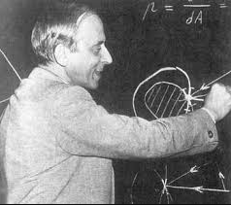
3) “Dispensando a causalidade”: Adaptação do conhecimento ao ambiente intelectual
“O que eu quero tentar mostrar aqui é que os fatos acumulados que possuímos hoje tornam evidente que é altamente improvável que esse objetivo [determinação causal] da mecânica clássica possa ser alcançado e que outras, perfeitamente definidas e não mais familiar, considerações destinam-se a aliviar ou complementar a estrutura causal rígida [den starren Kausalaufbau] da teoria clássica” (von Mises apud Forman, 1971, p. 82, tradução nossa)

Slide 35
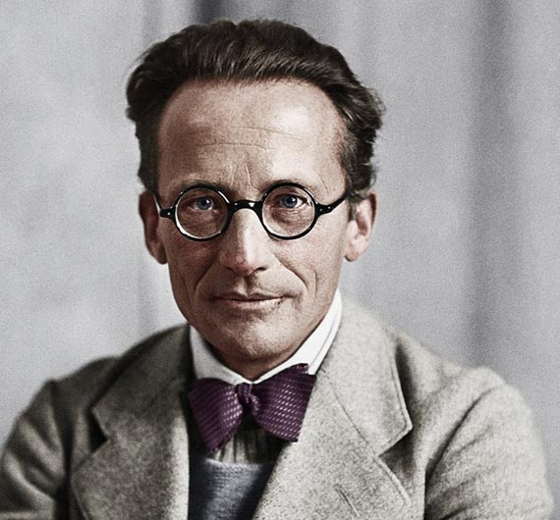
3) “Dispensando a causalidade”: Adaptação do conhecimento ao ambiente intelectual
“A teoria eletro-dinâmica do átomo parece inadequada para fornecer a prova, porque essa teoria em si é universalmente reconhecida como sofrendo de sérias incoerências intrínsecas que muitas vezes são consideradas de caráter lógico. Prefiro acreditar que, uma vez descartada nossa predileção enraizada pela Causalidade absoluta, teremos sucesso em superar essas dificuldades, em vez de esperar que a teoria atômica substancia o dogma da Causalidade” (Schrödinger, 1957 [1922], p. 147, tradução e grifos nossos)

Slide 36
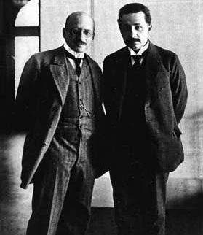
3) “Dispensando a causalidade”: Adaptação do conhecimento ao ambiente intelectual
“Planck e Einstein [...] ficaram bastante perturbados; eles sentiram que seus colegas estavam (sem querer) traindo seu chamado e levando combustível para os incêndios anti-científicos que então assolavam a Alemanha. Em 1922 e 1923, ambos se apresentaram para repreender tal imprudência e defender o princípio da causalidade na física” (Forman, 1971, p. 91, tradução nossa)

Slide 37
Considerações Finais
Crise do pós-guerra na Alemanha: necessidade de renovação cultural (e, portanto, científica!)
Causalidade como símbolo de tudo que era odiado pelo público intelectual na ciência (causalidade ou determinismo?)
“o movimento pela eliminação da causalidade, antes da introdução de uma mecânica quântica acausal racional, exprimia muito menos um programa de pesquisa do que uma proposta de sacrificar a física, e mesmo a atividade científica, ao Zeitgeist” (Forman, 1971, p. 112-113, tradução nossa)

Slide 38
Considerações Finais
Necessidade de uma adaptação dos cientistas ao ambiente ideológico
“Crise do conhecimento” proporcionada pelo ambiente intelectual da República de Weimar e possibilitando novos conceitos na Física Quântica

